Slide 1

ひらめきルーレット

Slide 3



スタート
ストップ
Reset

Slide 4
アート・タロット
茨城県近代美術館 アートツアー

Slide 5



1st challenge
あかるい
たのしい
つめたい
くらい
やさしい
かなしい
やわらかい
かたい

Slide 6
2nd challenge
あたたかい
めずらしい
やさしい
こわい
くらい
たのしい
かたい
あかるい

Slide 7

高学年・中学生

Slide 8
気になる作品を一点選び、
その理由を述べよ
風景が描かれている作品を選び、季節や時間帯を考えよ
不思議な感じがする作品を
選び、 その理由を述べよ
人物が登場する作品を選び、
その人物のセリフを考えよ
気になる作品を一点選び、
次に何が起こるのか想像せよ

Slide 9
気になる作品を一点選び、
その理由を述べよ
風景が描かれている作品を
選び、季節や時間を考えよ
不思議な感じがする作品を
選び、 その理由を述べよ
人物が登場する作品を選び、
その人物のセリフを考えよ
作気になる作品を一点選び、次に何が起こるのか想像せよ

Slide 10
気になる作品を一点選び、
その理由を述べよ
風景が描かれている作品を
選び、季節や時間を考えよ
不思議な感じがする作品を
選び、 その理由を述べよ
人物が登場する作品を選び、
その人物のセリフを考えよ
作気になる作品を一点選び、次に何が起こるか想像せよ

Slide 11
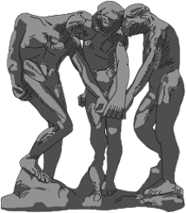

Slide 12


この彫刻に自分なりのタイトルをつけてみよう。
この〇〇はどんな場所にいるのかな？
この〇〇はどんな場所にいるのかな？
この〇〇は何をしているところかな？
この彫刻、どの角度や位置からみるのが一番好き？

